Slide 1

DataOrganizer
Barbara Kröll
Benjamin Müller
Christopher Gusenbauer
Isabella Hundstorfer
Rezo Gaikharashvili
Sarah Trummer
Notes:
Motivation:
Wie viele Dateien sind in deinen Download-Ordner?
Hast du da noch irgendeinen Durchblick?
Wahrscheinlich nicht.
Deshalb haben wir DataOrganizer entworfen.
DataOrganizer sortiert Dateien nach Dateiendung oder alternativ nach Dateinamen.

Slide 2
Agenda
Allgemein
Funktionalität
Use Case Diagramm
Class Diagramm
Vorführung
1
2
3
4
5

Slide 3
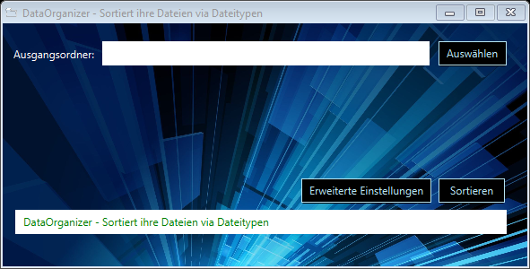
Allgemein
Projektname: DataOrganizer
Teammitglieder:
  Barbara Kröll
  Benjamin Müller
  Christopher Gusenbauer
  Isabella Hundstorfer
  Rezo Gaikharashvili
  Sarah Trummer

Slide 4

Funktionalität
Dateien sortieren nach Dateiendung
Dateien sortieren nach Namen
Dateien sortieren nach Regex
Verwaltung der Sortierregeln
Mehrsprachige Benutzeroberfläche

Slide 5
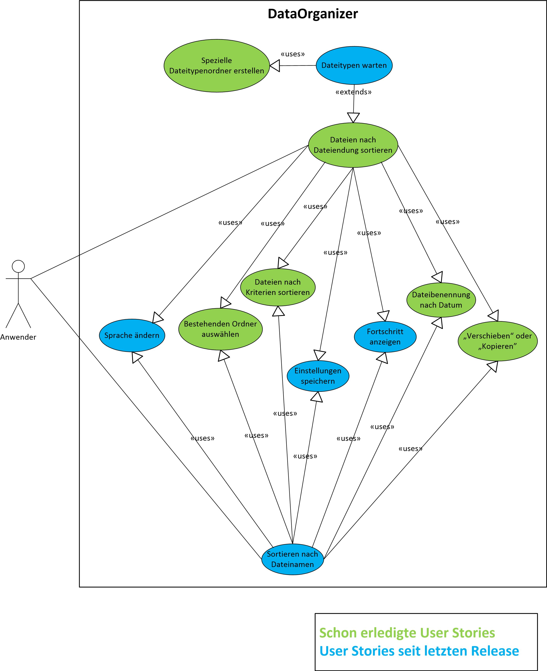
Use Case Diagramm

Slide 6
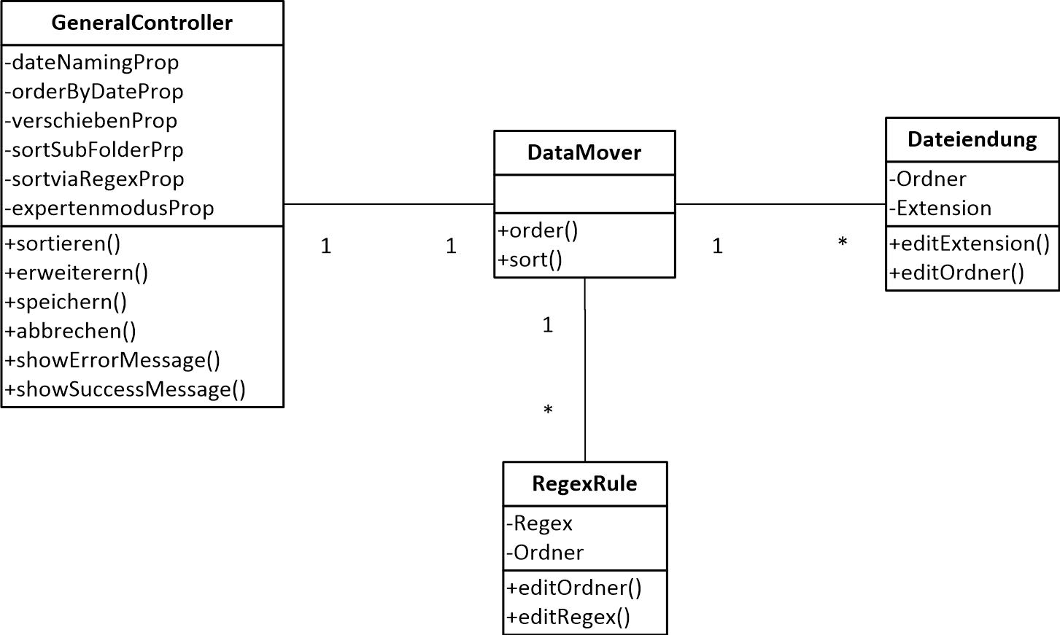
Class Diagramm

